Slide 1

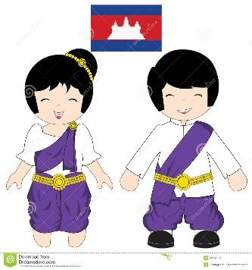



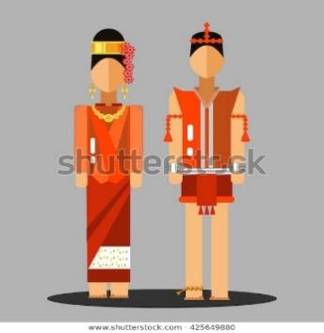

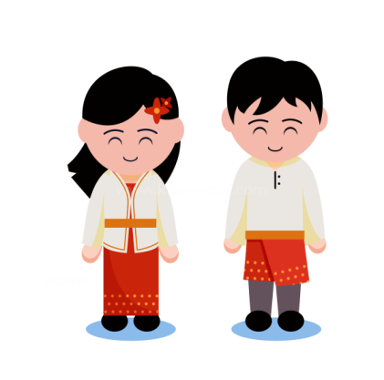
1
2
3
4
Xem ảnh đoán tên quốc gia liên quan đến nội dung bức ảnh.
5
6
7
8

Slide 2
1
2
3
4
1. Việt Nam
2. Cam-pu-chia
3. Hàn Quốc
4. Ấn Độ
5
6
7
8
5. Lào
6. Thái Lan
7. Nhật Bản
8. Ma-lai-xi-a

Slide 3


Bài 7.
BẢN ĐỒ CHÍNH TRỊ CHÂU Á,
CÁC KHU VỰC CỦA CHÂU Á

Slide 4
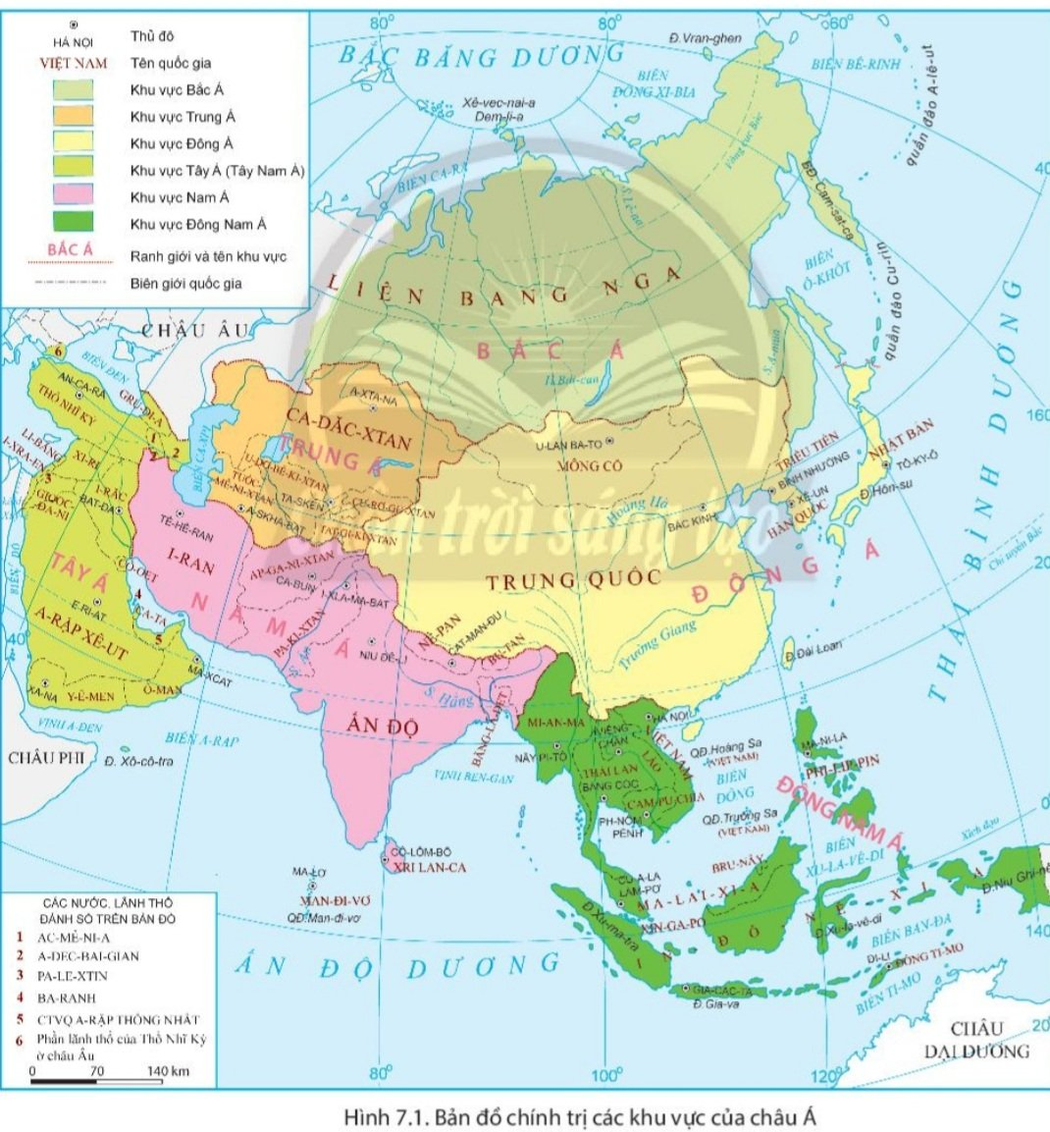

Bài 7. BẢN ĐỒ CHÍNH TRỊ CHÂU Á, CÁC KHU VỰC CỦA CHÂU Á
1. Bản đồ chính trị châu Á
Quan sát H.7.1.SGK, xác định trên bản đồ các khu vực của châu Á.
H.7.1. Bản đồ chính trị châu Á

Slide 5
THẢO LUẬN NHÓM
Khu vực | Các quốc gia và vùng lãnh thổ
Bắc Á
Trung Á
Đông Á
Tây Á
Nam Á
Đông Nam Á
Yêu cầu: Khai thác thông tin mục 1, H.7.1 SGK: tìm hiểu bản đồ chính trị châu Á.
Nhóm 1: Bắc Á và Trung Á.
Nhóm 3:
Tây Á
Nhóm 2:
Đông Á
Nhóm 5:
Đông Nam Á
Nhóm 4:
Nam Á

Slide 6
Bài 7. BẢN ĐỒ CHÍNH TRỊ CHÂU Á, CÁC KHU VỰC CỦA CHÂU Á
1. Bản đồ chính trị châu Á
Nhóm 1: Bắc Á và Trung Á.
Khu vực | Các quốc gia và vùng lãnh thổ
Bắc Á | Phần lãnh thổ châu Á của Liên bang Nga
Trung Á | Ca-dắc-xtan, Cư-rơ-gư-xtan, U-dơ-bê-ki-xtan, Tát-gi-ki-xtan, Tuốc-mê-ni-xtan…
H.7.1. Bản đồ chính trị châu Á

Slide 7
Bài 7. BẢN ĐỒ CHÍNH TRỊ CHÂU Á, CÁC KHU VỰC CỦA CHÂU Á
1. Bản đồ chính trị châu Á
Nhóm 2: Đông Á
Khu vực | Các quốc gia và vùng lãnh thổ
Đông Á | Trung Quốc, Mông Cổ, Triều Tiên, Hàn Quốc, Nhật Bản…
H.7.1. Bản đồ chính trị châu Á

Slide 8
Bài 7. BẢN ĐỒ CHÍNH TRỊ CHÂU Á, CÁC KHU VỰC CỦA CHÂU Á
1. Bản đồ chính trị châu Á
Nhóm 3: Tây Á.
Khu vực | Các quốc gia và vùng lãnh thổ
Tây Á | Ô-man, Y-ê-men, Thổ Nhĩ Kì, A-rập Xê-út, I-rắc, UAE,…
H.7.1. Bản đồ chính trị châu Á

Slide 9
Bài 7. BẢN ĐỒ CHÍNH TRỊ CHÂU Á, CÁC KHU VỰC CỦA CHÂU Á
1. Bản đồ chính trị châu Á
Nhóm 4: Nam Á.
Khu vực | Các quốc gia và vùng lãnh thổ
Nam Á | Ấn Độ, Bu-tan, I-ran, Nê-pan, Pa-ki-xtan, Áp-ga-ni-xtan, Xri Lan-ca,…
H.7.1. Bản đồ chính trị châu Á

Slide 10
Bài 7. BẢN ĐỒ CHÍNH TRỊ CHÂU Á, CÁC KHU VỰC CỦA CHÂU Á
1. Bản đồ chính trị châu Á
Nhóm 5: Đông Nam Á.
Khu vực | Các quốc gia và vùng lãnh thổ
Đông Nam Á | Việt Nam, Cam-pu-chia, Thái Lan, Đông Ti-mo, Lào, Mi-an-ma, Bru-nây, Ma-lay-xia, In-đô-nê-xia, Xin-ga-po, Phi-lip-pin.
H.7.1. Bản đồ chính trị châu Á

Slide 11
Bài 7. BẢN ĐỒ CHÍNH TRỊ CHÂU Á, CÁC KHU VỰC CỦA CHÂU Á
1. Bản đồ chính trị châu Á
- Hiện nay, châu Á có 49 quốc gia và vùng lãnh thổ.
- Trên bản đồ chính trị, châu Á được chia thành 6 khu vực khác nhau.
H.7.1. Bản đồ chính trị châu Á

Slide 12

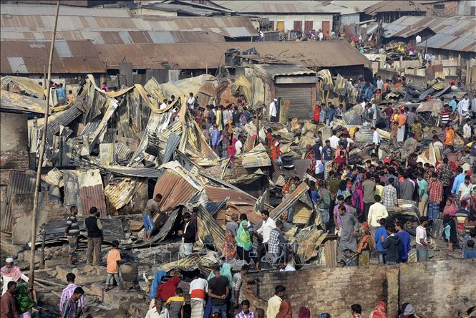
Bài 7. BẢN ĐỒ CHÍNH TRỊ CHÂU Á, CÁC KHU VỰC CỦA CHÂU Á
1. Bản đồ chính trị châu Á
- Trình độ phát triển kinh tế - xã hội của các quốc gia châu Á rất khác nhau, nhưng phần lớn là các nước đang phát triển.
Một góc thủ đô Tô-ki-ô (Nhật Bản)
Một góc khu nhà ổ chuột
ở Đắc-ca (Băng-la-đét)

Slide 13
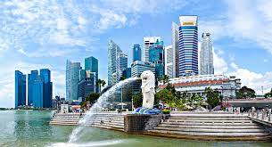


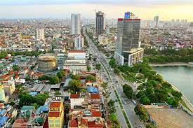
Bài 7. BẢN ĐỒ CHÍNH TRỊ CHÂU Á, CÁC KHU VỰC CỦA CHÂU Á
1. Bản đồ chính trị châu Á
- Tình hình phát triển kinh tế - xã hội có nhiều chuyển biến tích cực.
Abu Đa-bi (Các tiểu vương quốc A rập Thống nhât)
Thủ đô Xin-ga-po (Xin-ga-po)
Thượng Hải (Trung Quốc)
Hà Nội (Việt Nam)

Slide 14
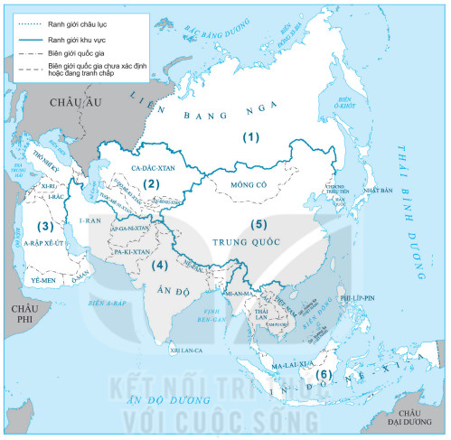
LUYỆN TẬP
Câu hỏi thảo luận:
Xác định tên của các khu vực của châu Á được đánh số trên lược đồ sau:
Lược đồ các khu vực châu Á

Slide 15


VỀ NHÀ
HS về nhà tìm hiểu về nhà tìm hiểu thông tin về địa hình, khí hậu, sông ngòi và cảnh quan của các khu vực ở châu Á, gồm: Bắc Á, Trung Á, Đông Á, Tây Nam Á, Nam Á và Đông Nam Á).

Slide 16


THANKYOU

